Slide 1

EAST托卡马克装置多普勒反射计I-H实时反馈电子学系统设计
杨伊齐，封常青*，程渊斐，李沐知，刘阿娣，刘树彬
中国科学技术大学 近代物理系
2026年8月12日 河南登封
Notes:
尊敬的各位老师，各位同学上午好。我是杨伊齐，本次口头报告的题目是EAST托克马克装置多普勒反射计I-H实时反馈电子学系统设计。本课题研究旨在为EAST装置设计一套实时电子学读出系统，以协助改进高性能约束模式I-mode的稳定性。接下来，我将从课题的研究背景、系统设计、系统测试和结论展望四个方面进行汇报。

Slide 2
报告提纲
研究背景
系统设计
测试联调
总结展望
2
Notes:
接下来，我将从课题的研究背景、系统设计、系统测试和结论展望四个方面进行汇报。

Slide 3
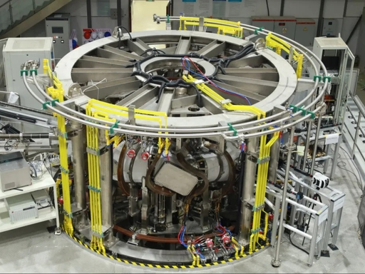
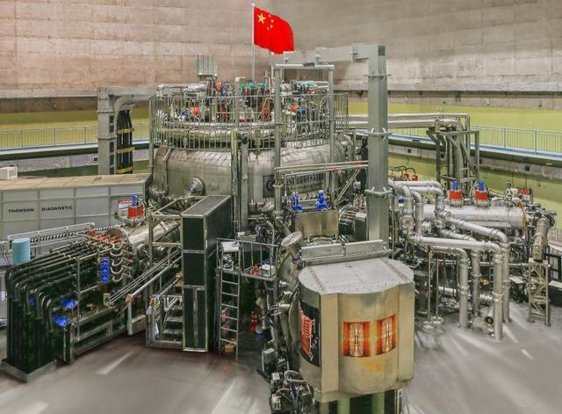
磁约束聚变与EAST装置
中国准环对称仿星器 (CFQS)
中国全超导托卡马克装置聚变实验装置（EAST）
磁约束聚变（MCF，Magnetic Confinement Fusion）
用强磁场约束高温等离子体，带电等离子体粒子沿磁力线运动，把高温等离子体束缚在真空腔内部，隔绝装置壁以维持长时高温
代表装置：托卡马克、仿星器
Tokamak与EAST装置
托卡马克（Tokamak）是目前被公认为技术最成熟、最具工程化前景的磁约束可控核聚变装置
东方超环(EAST)：世界首个全超导托卡马克，为核聚变基础研究提供了世界一流的实验平台
Notes:
建立开发新型能源，新型能源体系是国家能源发展的重要方向。在各类新型能源中，核聚变能因其理论释放能量巨大而几乎无污染是理想的清洁能源。
在核聚变研究领域，托卡马克（Tokamak）是目前被公认为技术最成熟、最具工程化前景的磁约束可控核聚变装置。其中，坐落于安徽合肥的东方超环EAST，是世界首个全超导托卡马克，2025年成功实现1亿度等离子体、1066秒的稳态长脉冲高约束运行，为核聚变基础研究提供了世界一流的实验平台。

Slide 4
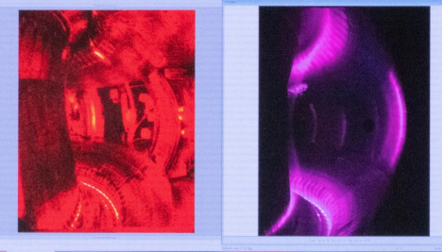
磁约束聚变研究挑战
等离子体约束模式
增强约束模（I-mode)：一种理想的高性能模式，优势在于完全无周期性的不稳定爆发模式边界局域模(ELM) ，可避免材料损伤风险，但I-mode易受外部扰动影响自发转换为H-mode
高约束模（H-mode)：磁约束聚变研究中主流的高性能等离子体运行模式，但存在ELM模，会给实验带来热冲击问题，造成器壁材料损伤
其他约束模式：低约束模式(L-mode)、改善L模、欧姆加热等离子体等
EAST高约束模等离子体运行现场画面
实际科研需求：为实现长脉冲稳定的I-mode运行，一个实际的科研需求是实时监测等离子体运行模式并在I-H转换时刻进行实时调控
4
Notes:
在聚变等离子体研究领域，H-mode是当前托卡马克装置上的主流等离子体约束运行模式，但这种约束模式存在不稳定爆发模式即ELM模，爆发产生大量粒子喷射带来的热冲击可能导致反应装置受损。
当前研究发现了一种无ELM模的高性能运行模式，增强约束模，即I-mode，该运行模式有便于排灰、可避免杂志聚芯、无边界局域模等优势，是未来聚变堆实验的可运行方案之一。
I-mode有一个亟待解决的问题是I-mode会自发向H-mode转换。因此，如何维持I-mode的稳定运行，成为了一个关键的科学问题。本研究的目标，正是设计一套实时电子学读出系统，通过精确监测等离子体状态，实现对I-H模式转换的快速判别与反馈控制。

Slide 5
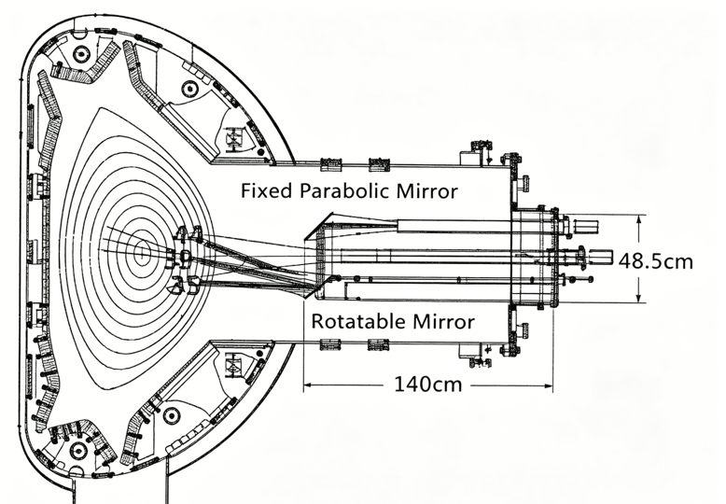
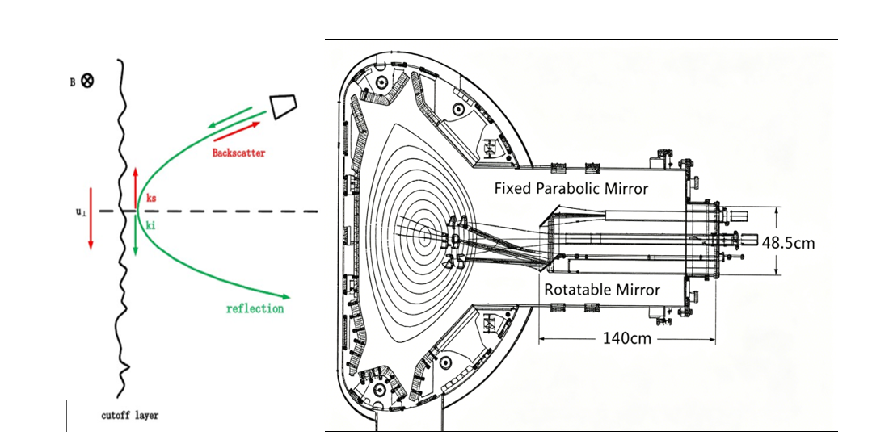
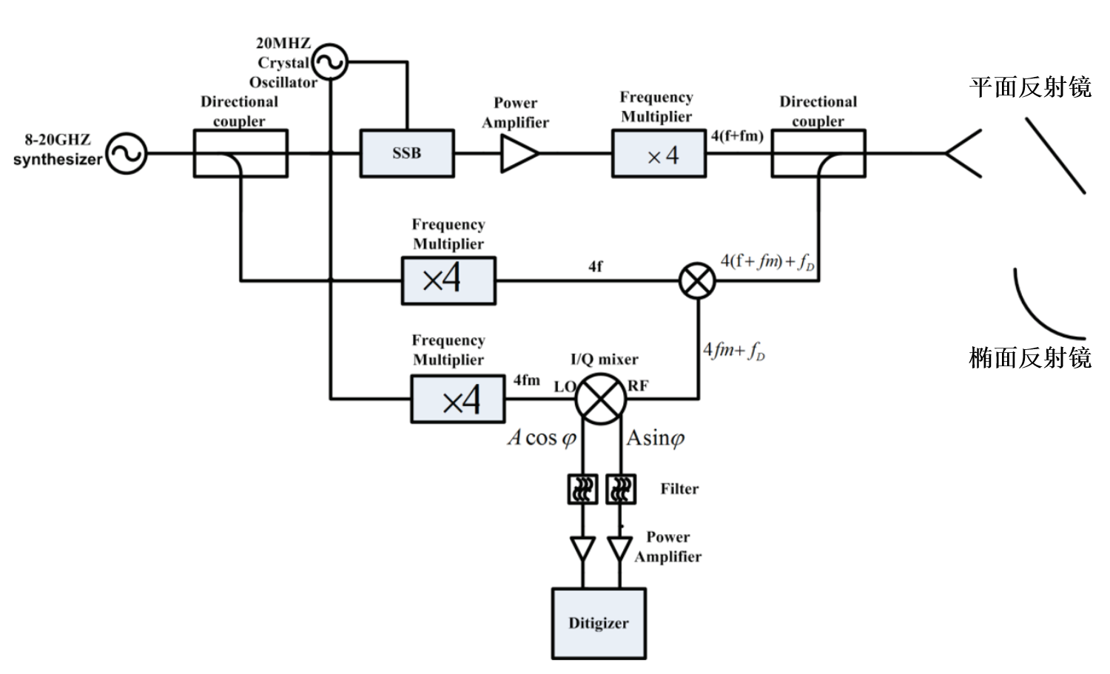
等离子体诊断：多普勒反射计
多普勒反射计结构图
多普勒反射计测量原理示意图
EAST上多普勒反射计的电子学系统示意框图
多普勒反射计是本课题主要涉及的等离子体诊断设备
工作原理：微波入射→ 截止层散射 → 收集散射信号 →信号解调
功能：基于微波反射和多普勒效应，可精准测量等离子体极向旋转速度、径向电场分布及湍流密度涨落等关键物理参数，应用于判断等离子体I/H运行模式
5
Notes:
在针对I-mode、H-mode运行模式的研究中，与本课题相关的主要探测仪器是多普勒反射计，这是一种基于微波反射和多普勒效应的高时空分辨率等离子体诊断设备。斜射入等离子体得微波会在截止层发生散射，根据多普勒效应散射波会携带着截止层出的湍流扰动信息也就是多普勒频移数据。通过分析多普勒频移，可以推导出等离子体的旋转速度等关键物理参数，进而进行等离子体运行模式判别。

Slide 6
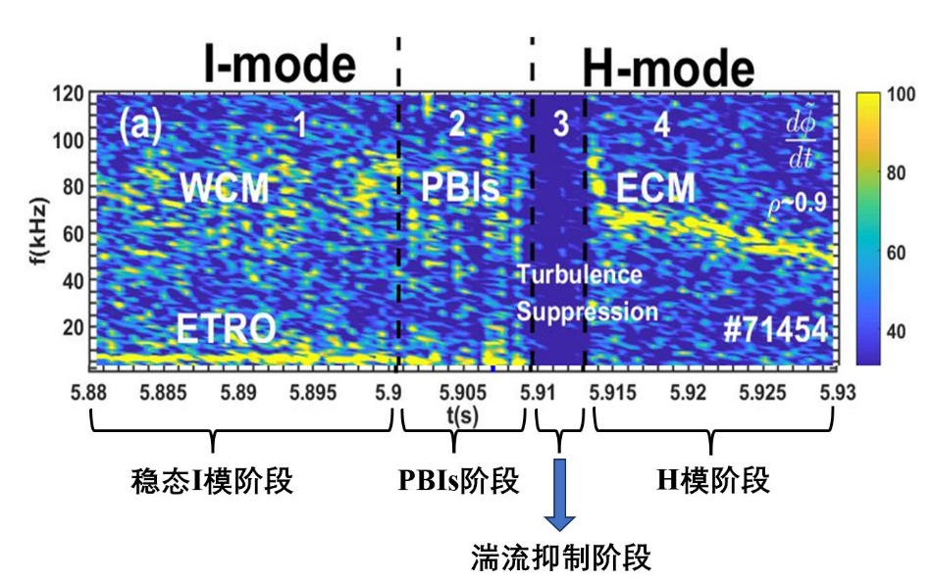
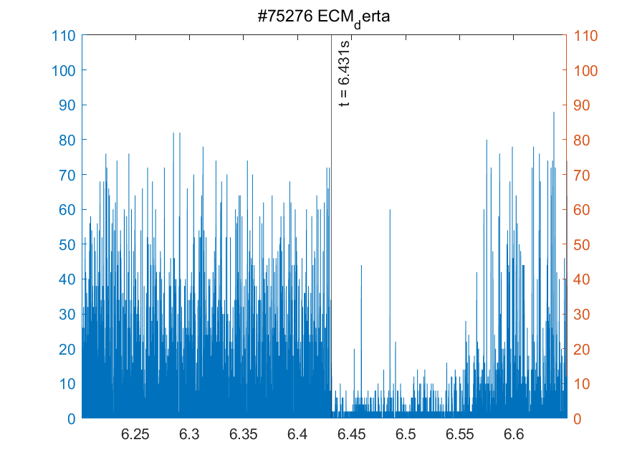
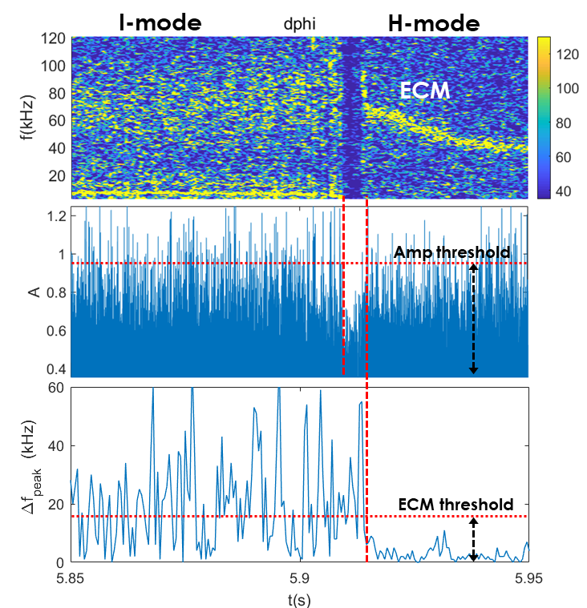
I/H频谱特征
I-mode
H-mode
I-mode
H-mode
ECM
I-H转换阶段湍流速度扰动时频谱图
湍流密度扰动幅度时域图
湍流速度扰动频率峰值差值时域图
I、H频谱特征差异
多普勒反射计测量得到的多普勒频移数据中，I-mode和H-mode具有截然不同的特征谱。
本实验选取ECM和AMP判据来判断I_H转换的特征信号，可以观察到在I-H转换时刻，ECM信号波段湍流速度扰动频谱峰值差值显著变小，湍流密度扰动幅度时域图的复制显著变小
6
Notes:
由多普勒反射计得到的探测数据可以分析得到等离子体湍流速度扰动时频谱图。可以观察到，I-mode状态可以观察到边界温度振荡环ETRO及其倍频信号，H-mode下可以观察到边界相干模ECM。可以利用频谱图上得这些特征来进行运行模式诊断。如右图所示，是时频谱图的相邻频率峰值的差值的时域图。在可以观察到ECM的时段频率峰值差值相较其他时段小很多。因此后续我们将选取该段特征来判断：当湍流速度扰动频谱峰值在一段时间内均小于某阈值时，我们判断检测到ECM，运行模式进入了I –mode，发生了I-H转换。如中间图所示，当湍流速度的幅度值在一段时间内小于某阈值时，我们也判断检测到ECM。（两个判据分别诊断，任一判据成立时我们认为发生了I-H转换，并给EAST控制系统提供反馈信号。）

Slide 7
电子学诊断需求
本电子学系统第一步需要实现对I-H转换时刻的实时监测，未来希望实现对等离子体运行模式的反馈控制，以协助控制等离子体I-mode长脉冲稳定运行。
需求分析
信号接收处理：双路正交信号；高分辨率；低噪声高灵敏度
数据实时处理：FPGA实时数据处理、算法整体延迟<10ms
信息存储反馈：控制和触发信号；集成网口/Ethernet信息配置存储、状态监控数据导出
7
Notes:
根据上述研究需求和诊断原理，我们确定了本课题的研究目标： 设计面向EAST托卡马克装置中的多普勒反射计的实时诊断电子学读出系统。协助实现对I-H转换时刻的实时监测和反馈控制。
该电子学系统需要实现的核心功能有信号接收处理、数据实时分析和信息存储反馈功能；我们将设计分为两个主要部分，硬件部分包括承担数据接收处理的模拟前放板和以FPGA为核心，承担数据实时处理功能的数据处理单元DPU；固件部分将设计I-H模式转换判别算法。

Slide 8
报告提纲
研究背景
系统设计
测试联调
总结展望
8

Slide 9
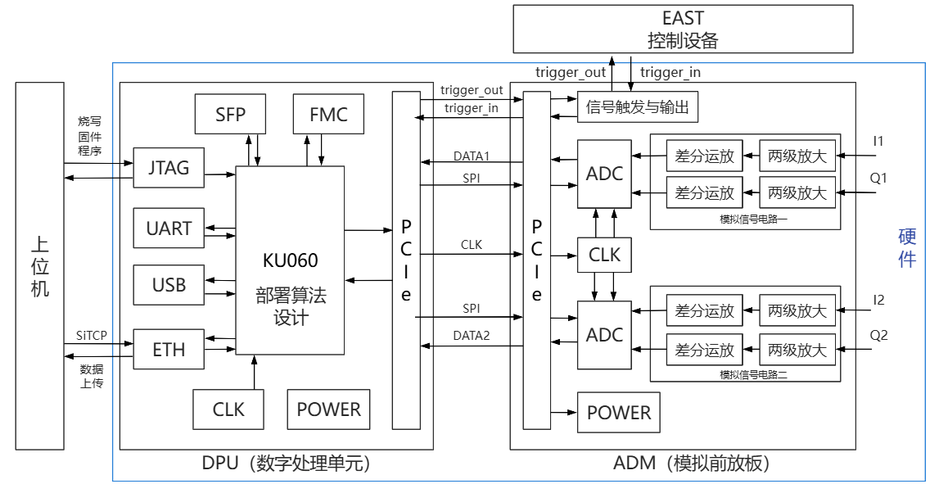
电子学系统架构
模拟前放板ADM：实现信号滤波放大、模数转换的功能
数字处理单元DPU：以FPGA为核心，实现数据处理、反馈控制
9

Slide 10
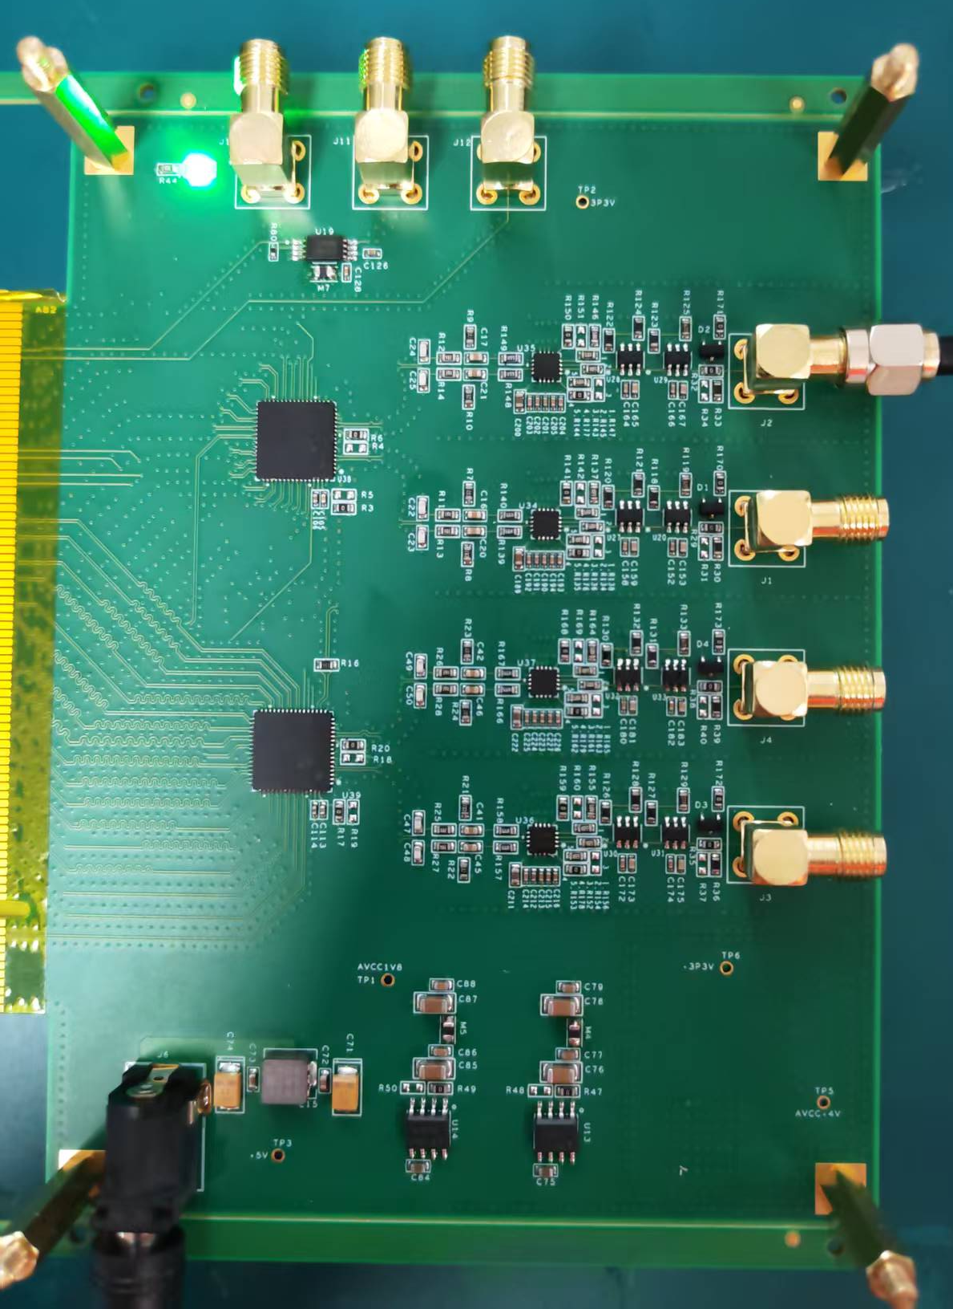
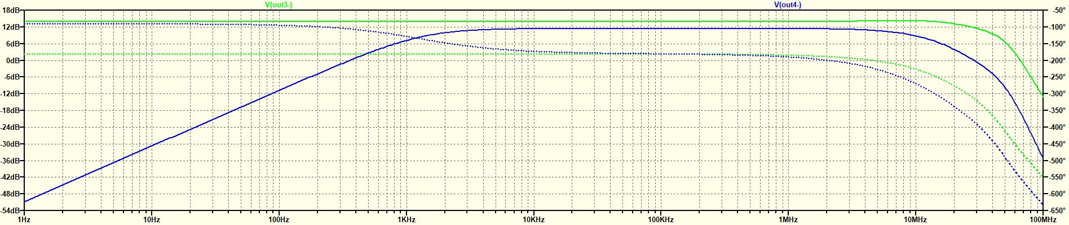
模拟前放板设计
ADM模拟前端电路扫频仿真图
性能设计目标
用带宽和增益：系统有效信号带宽覆盖 2 kHz～1 MHz，10倍放大
采样率：10MSPS
噪声性能：低噪声运放器件
模数转换精度：14位ADC
10

Slide 11
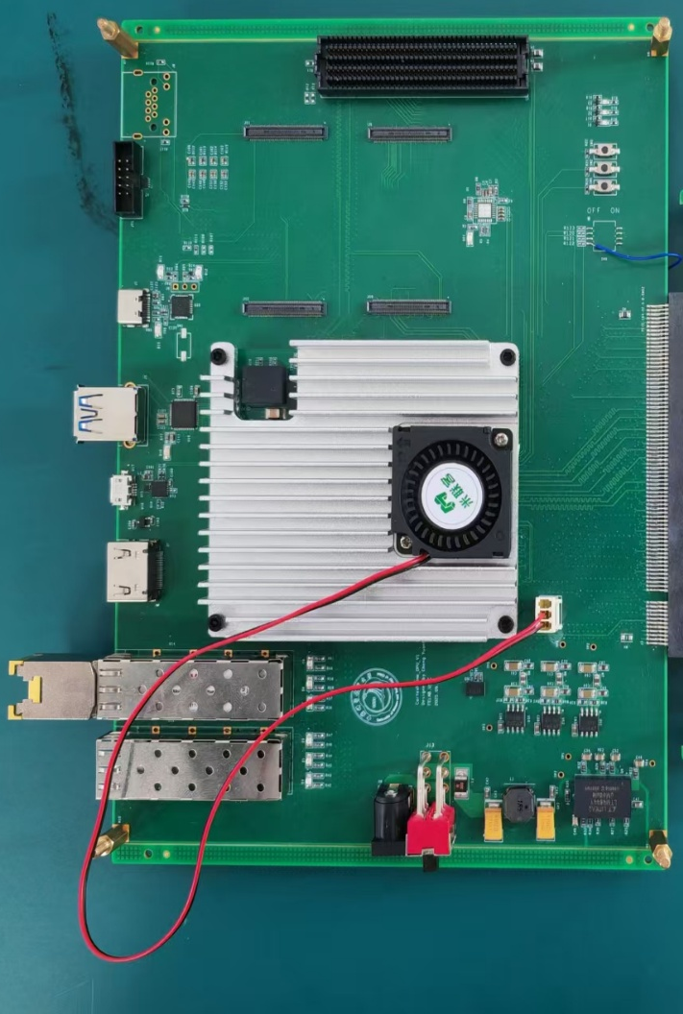
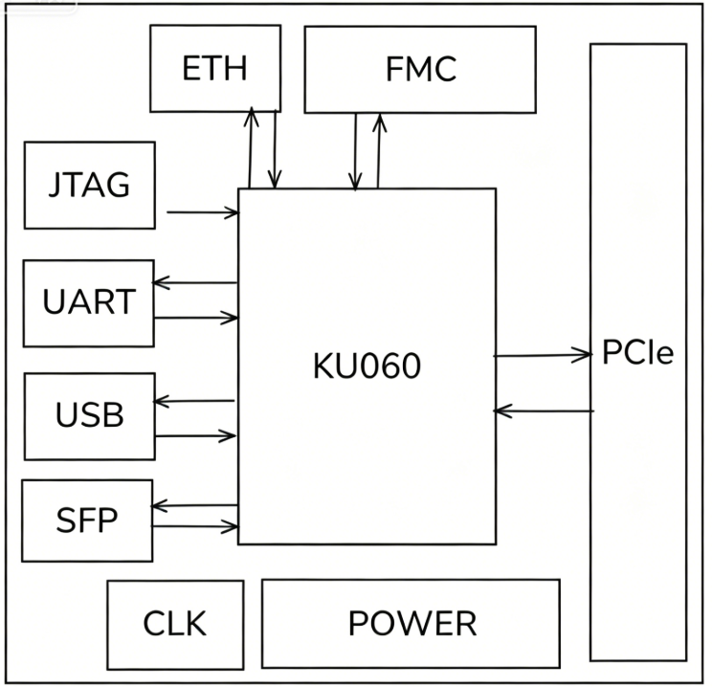
数字处理单元设计
核心器件和电路
FPGA： XCKU060-2FFVA1156I
外围接口电路：PCIe、JTAG、SFP、HDMI、USB等
供电电源：外部12V电源供电、DC-DC、LDO降压模块
整体功能
信号采集、实时处理、反馈控制、数据上传、调试与控制
11
Notes:
FPGA：芯片具备强大的并行处理能力和高速接口资源，能够满足多通道实时数据处理、复杂算法加速以及低延迟反馈输出的设计需求。
PCIe连接器将DPU和ADM物理连接，接收来自ADC的数字信号。JTAG 接口主要承担 FPGA 在线调试、比特流程序下载以及片上逻辑分析仪 ILA 信号抓取等功能。SFP 光口作为本系统数据回传的核心通道，采用千兆以太网^{[21}传输标准进行数据交互。DPU上还搭载了JTAG接口，USB接口，HDMI接口，UART串口，FMC连接器等，可以满足各类数据传输和扩展需求。

Slide 12
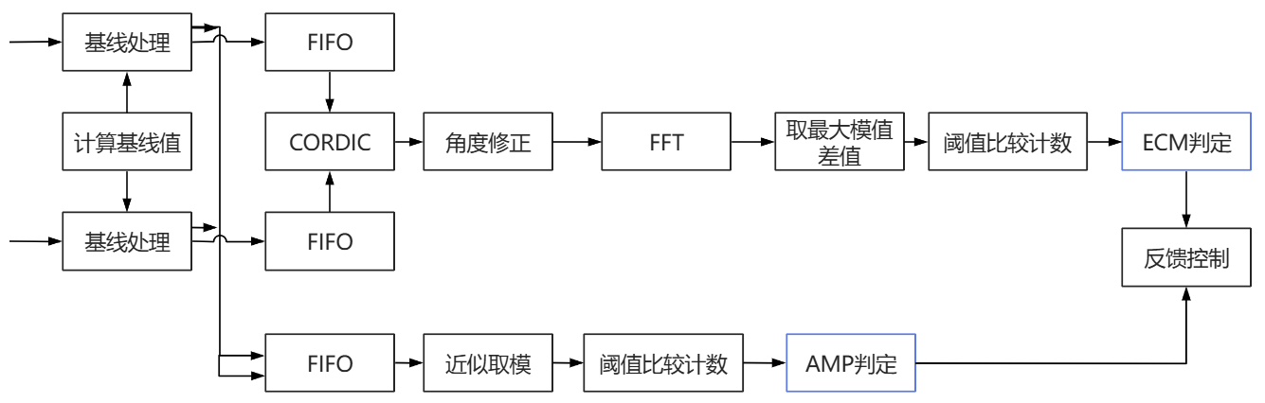
FPGA算法方案
双判据：ECM+AMP
ECM判定：湍流速度扰动频率峰值差值的阈值判断方法
AMP判定：湍流速度扰动幅度的阈值判断方法
12

Slide 13
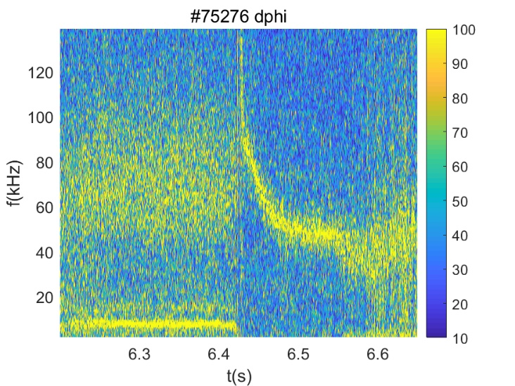
ECM判据
多普勒反射计输出正交中频IQ信号：𝑉=𝐼+𝑖𝑄=𝐴𝑠𝑖𝑛𝜙+𝑖𝐴𝑐𝑜𝑠𝜙
输出信号相位携带着多普勒频移信息：𝜙=𝜔𝑡=2𝜋𝑓_𝑑 (𝑡)𝑡
由多普勒频移的探测原理：𝑓_𝑑=1/2𝜋 𝑘_⊥ 𝑢_⊥ ，其中𝑘_⊥是实验控制的已知量， 𝑢_⊥ 是等离子体极向旋转速度
可通过对多普勒频移做时频变换得到湍流速度扰动时频谱图：
I-H转换阶段湍流速度扰动时频谱图
I-H转换阶段湍流速度扰动时频谱图
湍流速度扰动频率峰值差值时域图
13
Notes:
由于制造和装配工艺的限制，多普勒反射计输出的IQ信号存在着相位误差、幅度误差和直流分量等。在FPGA采集到IQ信号后，首先对I，Q信号做基线处理，去除信号中的直流分量。由于测量过程中信号的基线数值波动不大，采用前4096个数据的均值作为基线值，后续传入的数据均减去该基线值。基线处理后的数据将通过CORDIC IP核进行arctan计算，从而提取出信号幅值。
由于 $φ=ωt=2πf_{d}\left(t\right)t，$相位信息求导可以求得多普勒频移信息。由于FPGA内处理的是离散的数字信号，无法直接做函数求导；我们使用差分的方式近似处理数据，由此得到多普勒频移数据。
（由于相位值域为$[−π,π]$，进行差值运算时理论上得到的结果应为$2nπ+θ$。但实际数据分析中发现将差值结果的值域限制在$\left[−π,π\right]$，对后续分析不会产生较大影响。因此此处差值计算中，在差值有可能超过$π$幅度时，通过增加或减少2$π$来平移相位角，把结果保持在$[−π,π]$，这有利于简化后续数据处理设计。根据相位差分的数据处理思路设计转换为硬件描述语言并仿真验证得到结果。）
如图所示，差分运算得到的结果将进行FFT时频变换，
（算法目前设计的FFT深度是4096，由于FFT IP core进行变换时的频率为400MHz，远远大于采样率10MHz，因此在进行FFT前需要做数据缓冲，使用FIFO暂存数据。为了提升时频谱图的时域分辨率，我们利用RAM实现帧重叠的采样方式，每隔2048个数据进行一次帧采样，这样的重复利用数据的方式使得帧与帧之间的时间间隔缩短为0.25ms，为原来的一半。）
FFT转换后得到频谱数据后，首先计算比较得到每一帧数据的最大模值，模值对应的频率就是多普勒频移时频谱图上的频谱峰值，作为信号的特征频率。根据算法分析中的介绍，在一段时间内频谱峰值差值低于阈值可以作为发生I-H转换的标志，
（该阈值和判断条件是由原有的多普勒反射计实验数据分析总结的。计算前后两个时刻的特征频率的差值，当连续12个频率差值的绝对值小于8时，我们判断检测到ECM（标志I-mode向H-mode转换），并触发输出）

Slide 14
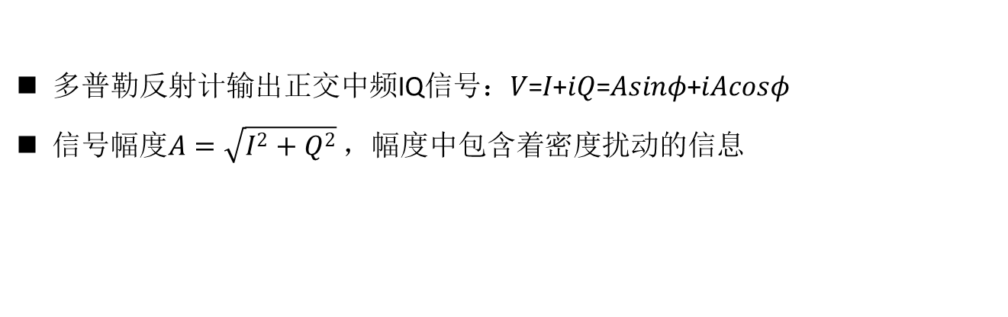
AMP判据
多普勒反射计输出正交中频IQ信号：𝑉=𝐼+𝑖𝑄=𝐴𝑠𝑖𝑛𝜙+𝑖𝐴𝑐𝑜𝑠𝜙
信号幅度$A=\sqrt{I^{2}+Q^{2}}$ ，幅度中包含着密度扰动的信息
I-H转换阶段湍流速度扰动时频谱图
湍流密度扰动幅度时域图
14

Slide 15
报告提纲
研究背景
系统设计
测试联调
总结展望
15

Slide 16
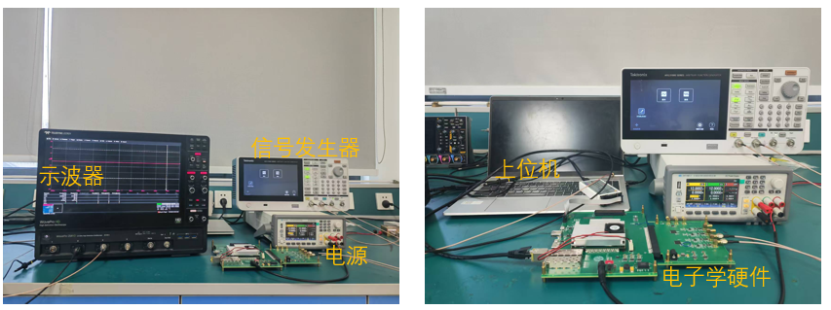
实验室测试环境
电子学系统实际部署前，在实验室内进行了一系列性能测试和模拟测试，测试电子学功能和性能表现
上电测试现场环境
性能测试和模拟测试现场环境
16

Slide 17
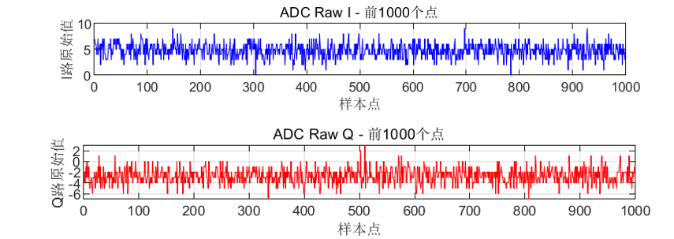
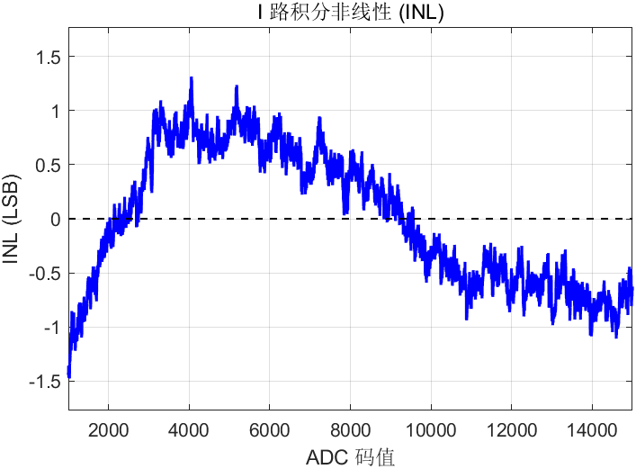
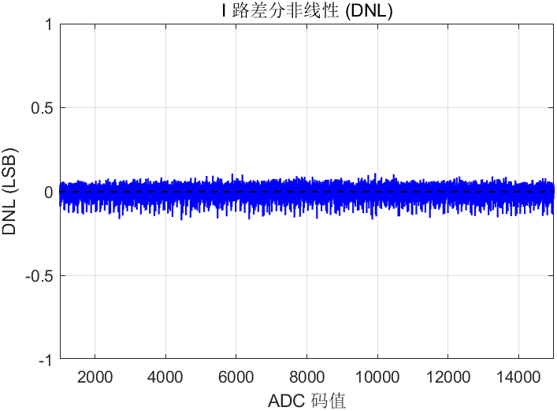
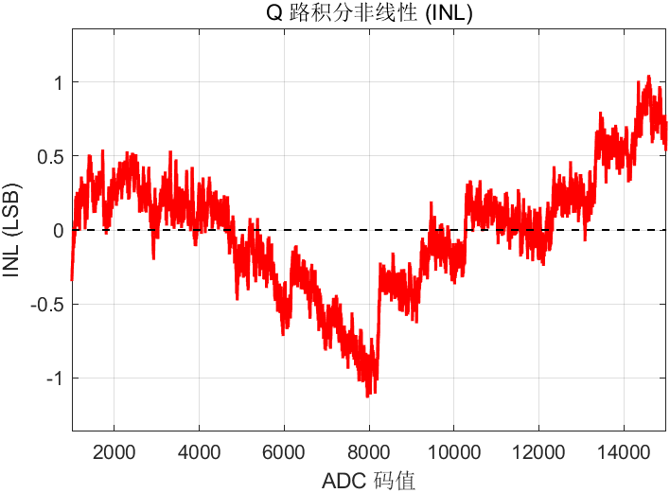
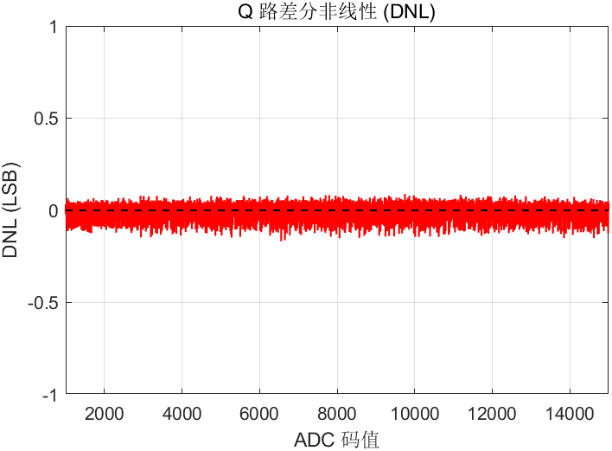
电子学性能测试
噪声测试
在零信号输入条件下，由噪声信号数据计算得到两个通道的噪声标准差：
  通道I: RMS=1.411LSB=172uV
  通道Q: RMS=1.434LSB=175uV
输入接近满量程正弦波信号，采集计算得到两个通道的静态性能指标：
  通道I : DNL=0.1704 LSB, INL = 1.4783 LSB
  通道Q :DNL = 0.1672 LSB, INL = 1.1344 LSB
静态性能指标测试
17
Notes:
在零信号输入条件下，采集系统输出的数字信号进行进一步的数据分析，评估系统的噪声水平。整体而言，该噪声水平属于优良的低噪声水平，满足本设计对微弱信号检测的需求。
输入接近满量程的正弦波信号，由测量数据计算电子学系统的静态性能指标。
（ADC 实际刻度与理想量化刻度之间存在偏差。理想模数转换器的量化区间宽度均匀一致，各相邻量化电平间距为固定标准量化步长；而实际 ADC 受器件工艺、电路失调与非线性影响，相邻量化电平的实际间距相对理想步长存在偏离，该类最大偏差即为DNL，它反映了ADC码宽的均匀度。此外，实际量化电平整体偏离理想基准拟合曲线，累积产生整体偏移误差，该类最大累积偏差即为INL，它反映了ADC整体的线性度）
两通道的DNL绝对值均小于0.2 LSB，优于ADC数据手册中的±0.5 LSB典型值，该ADC微分非线性良好。
I路和Q路的INL最大值分别约为 -1.5 LSB 和 +1.0 LSB。该值略高于LTC2141的INL典型值，可能是由于系统未经精确定标，ADC前端的模拟信号幅度估算存在着一定误差；或试样本容量（16384点）对于14位ADC的全码范围（16384个码）而言略显不足，统计涨落可能影响极端值的准确性。
综合来看，在当前测试条件下，ADC的动态范围与线性度足以支撑系统对信号的精确采集需求。

Slide 18
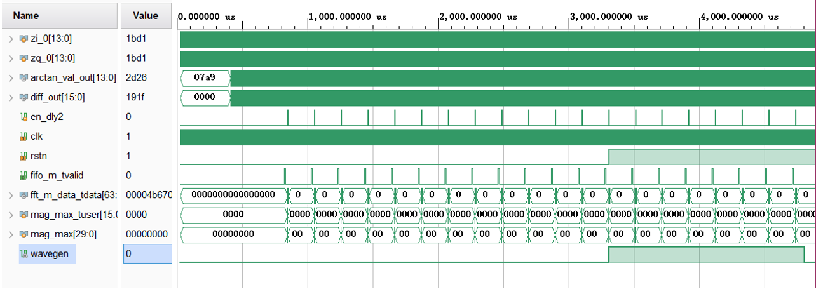
固件仿真测试
I-H转换算法全流程时序仿真结果图
对固件算法中的各个模块做单独的时序仿真测试，估算延迟时间：由数据采集时间和数据处理时间之和决定，其中数据处理延迟时间在几十微秒量级，采样时间在百毫秒量级。
分析可知，固件算法的时间延迟主要由FFT采样所致，延迟时间约为0.2ms，满足设计要求。
18
Notes:
对固件算法中的各个模块做单独的时序仿真测试，验证各算法模块功能正常，并估算时序延迟时间。
对算法流程进行整体仿真，验证了算法可行性。
（数据开始采集后，首先经历约0.4ms的准备时间，这段时间系统进行了基线运算，根据采集的前4096个数据计算信号基线值。随后数据进行基线处理、相位提取、差分运算并存入缓冲存储器ram；每储满4096个数据进行一次FFT运算，得到的频率谱数据fft_m_data_tdata会做数据处理找出频谱幅度最大值mag_max对应的频率值mag_max_tuser。每帧信号得到的频率值会进行差分，之后进行频率差值阈值比较。如图所示，当12次频率差值小于阈值时，系统判断发生了I-H转换并输出判断信号wavegen。）

Slide 19
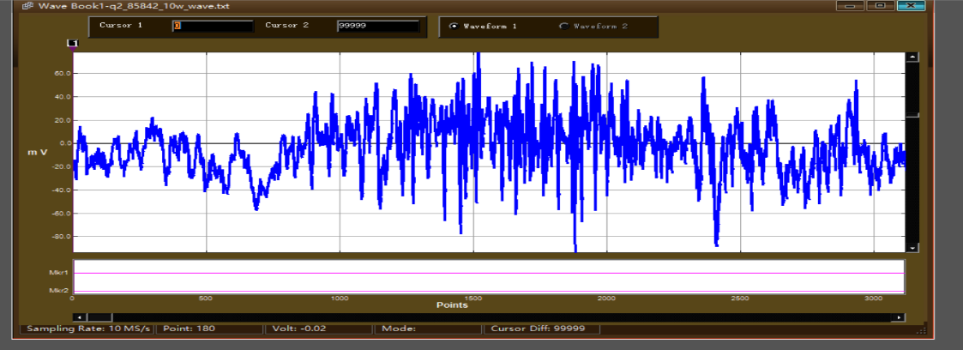
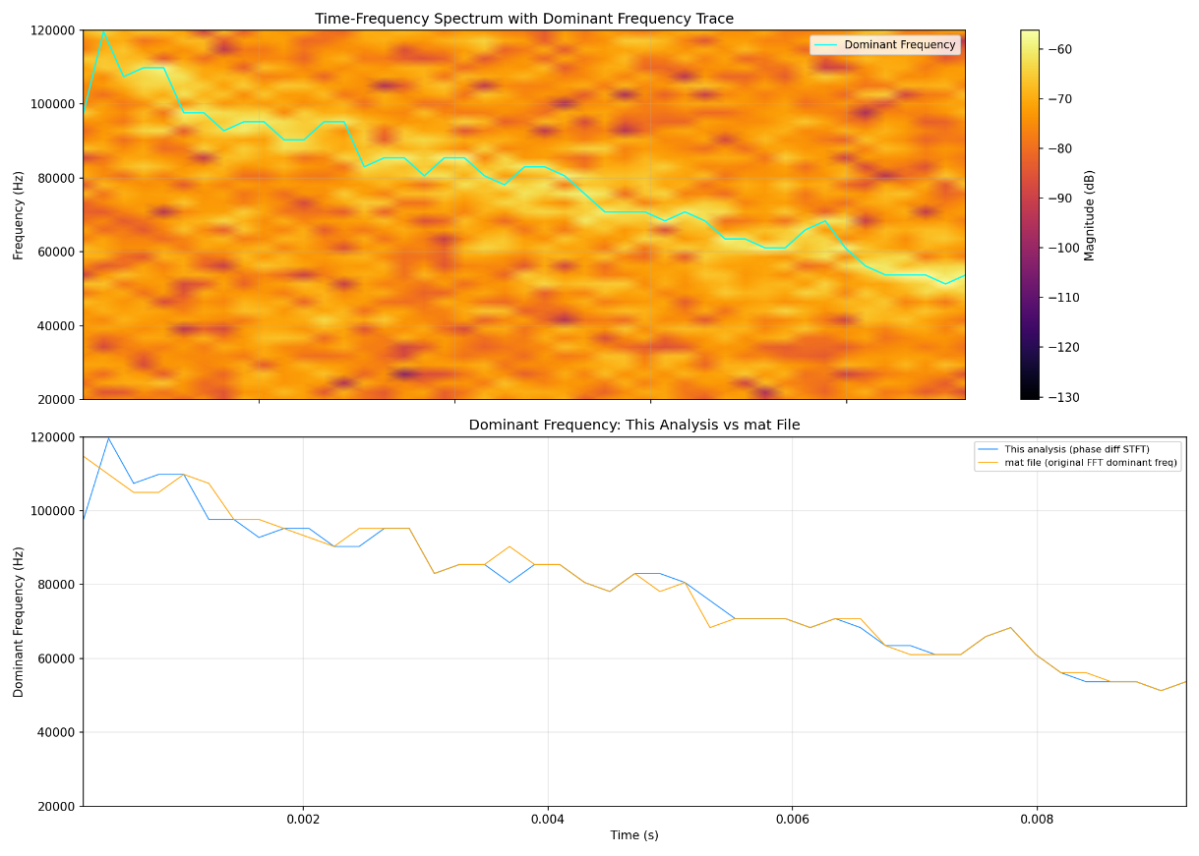
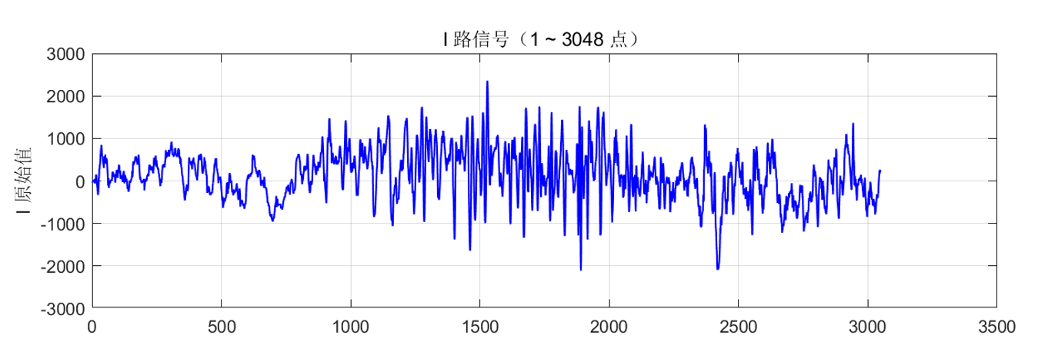
模拟信号实验测试
使用已有的多普勒反射计实验原始数据还原出实验条件下多普勒反射计输出的模拟信号波形，通过信号发生器发送给配置好硬件电路逻辑的电子学读出系统，从而进行模拟信号测试。
原始信号波形图和电子学读出系统采集信号波形图
原始数据和电子学读出系统得到的多普勒频移图
19
Notes:
使用已有的多普勒反射计实验原始数据还原出实验条件下多普勒反射计输出的模拟信号波形，通过信号发生器发送给配置好硬件电路逻辑的电子学读出系统，从而进行模拟信号测试。
下图是电子学读出系统接收并输出的数字信号结果绘制的波形图。两图的波形结果一致，可初步验证电子学系统信号采集结果的可靠性。
如图所示，图4.15上图是已有的多普勒反射计原始数据进行数据处理后得到的多普勒频移时频谱图（三维），下图蓝线是截取时频谱图每个时刻的频谱峰值后得到的二维图像波形，橙色线是电子学读出系统内部FPGA进行实时数据处理和FFT运算后得到的多普勒频移频谱数据绘制的图像。可以看到原始数据线下处理和FPGA实时数据处理得到的多普勒频移时频谱图的结果基本相同，验证了使用FPGA进行时频谱运算得到的结果可靠性。
后续将设计完整的信号闭环测试，针对电子学系统的反馈输出功能开展全流程测试验证。进一步完善系统设计，提升整体实用性与工作稳定性。

Slide 20
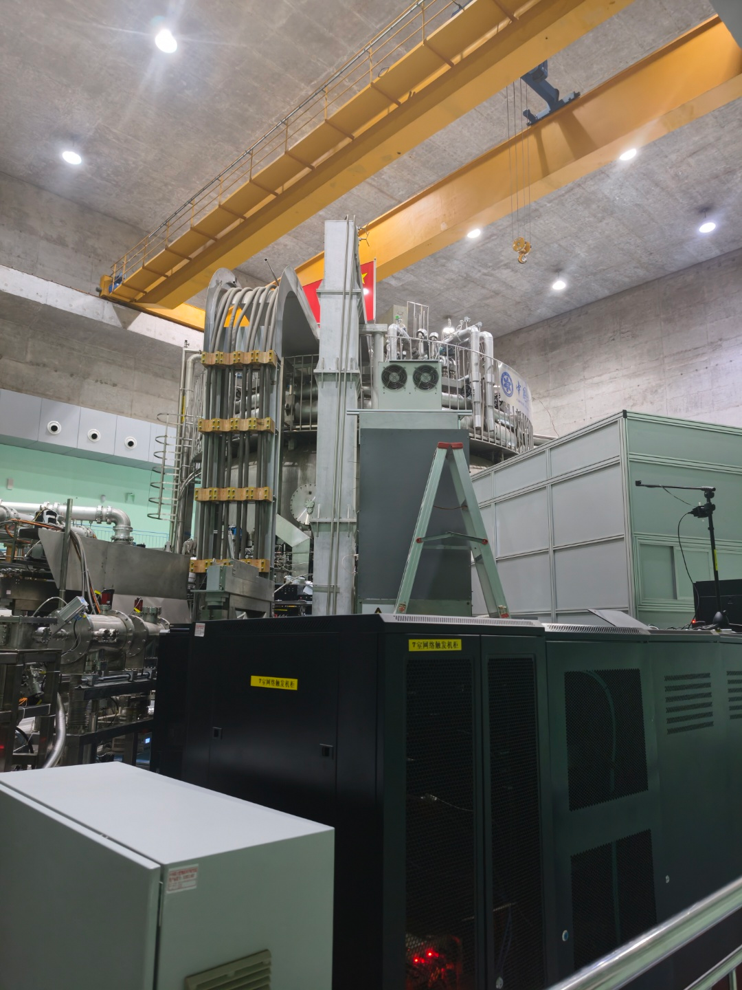
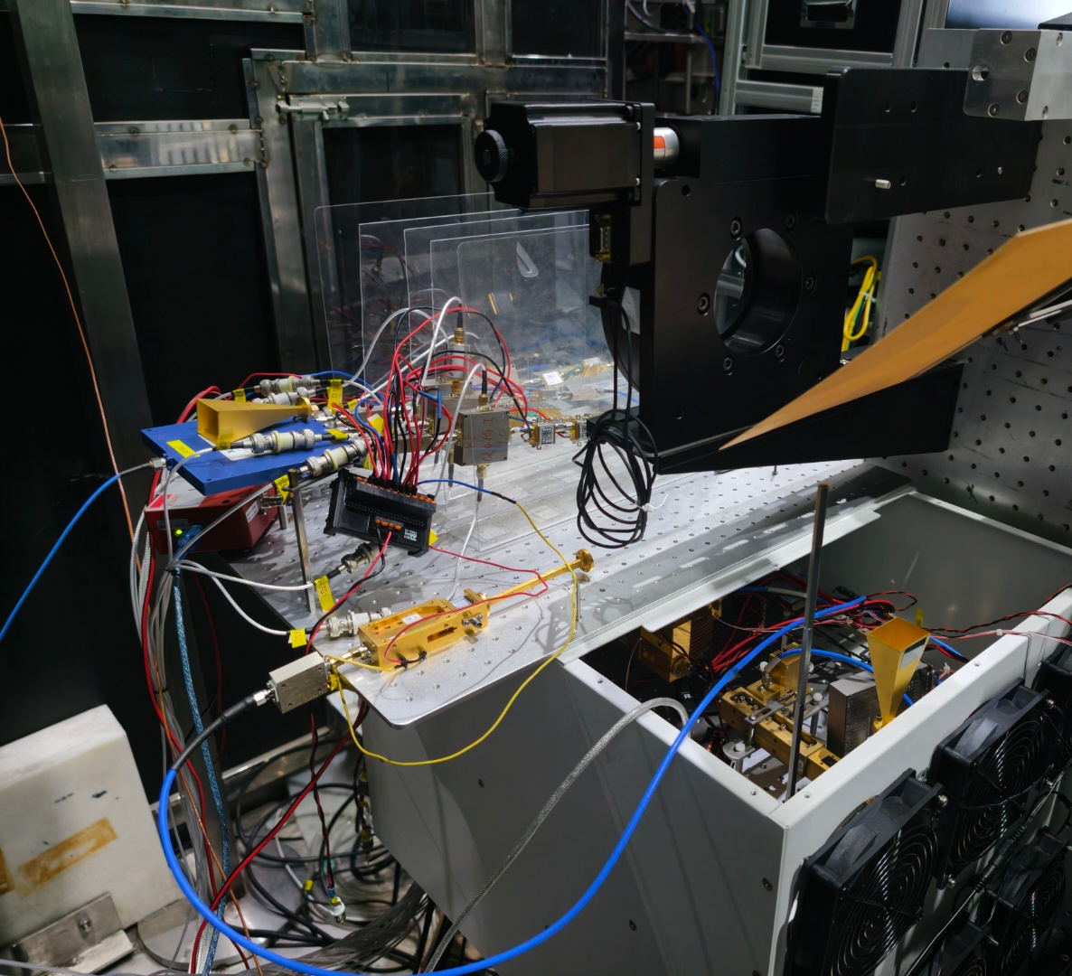
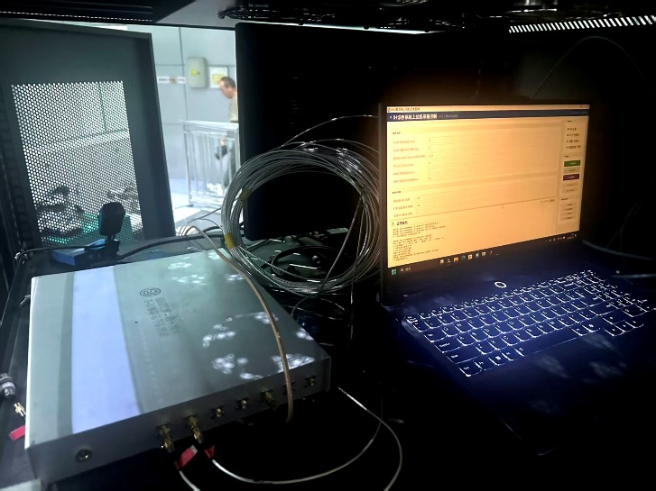
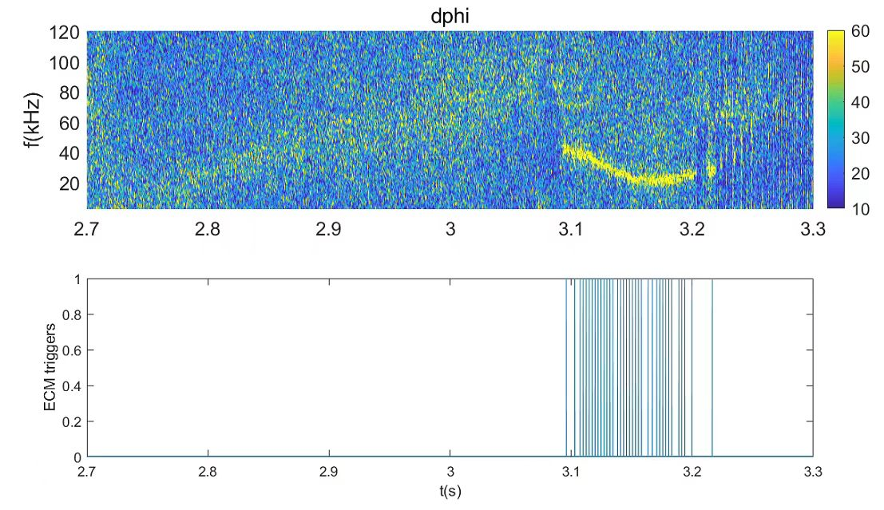
EAST实验现场ECM触发测试
电子学系统实际部署在EAST诊断设备上，跟随等离子体实验，电子学系统工作正常，可顺利采集实验数据，可实时进行数据处理判断。在等离子体L-I-H运行模式转换阶段成功得到触发结果。
目前正在等待进一步的完整的反馈控制实验机会
EAST实验现场环境和电子学系统部署场景（7月9日至今）
ECM判据触发结果
20

Slide 21
报告提纲
研究背景
系统设计
测试联调
总结展望
21

Slide 22
总结展望
据实际研究需求，设计完善了EAST多普勒反射计的读出电子学系统，并对该系统进行了测试与联调。
本系统可对多普勒反射计信号做滤波放大、差分，模数转换和数据存储等处理，且利用FPGA实现了实时数据处理功能，可进行实时的I-H转换判断以及反馈。
未来考虑进一步优化系统设计。计划在EAST装置上部署开展实际反馈控制实验测试以验证本课题I-H模式判断方法的可行性，目前正在等待实验机会。

Slide 23

谢谢！

